Slide 1


Slide 2

3
4
2
1 - Das war top!
Was hat dir an der Exkursion besonders gut gefallen?
2 - Das habe ich gelernt…
Was war neu oder überraschend für dich? Was hast du über Hydroponik neu gelernt?
3 - Das hat mir nicht gut gefallen…
Was hat dir weniger gefallen oder was war schwierig zu verstehen?
4 - Das nehme ich mit!
Welche Idee oder Erkenntnis möchtest du behalten?
5 - Das kam mir zu kurz…
Was hättest du dir noch gewünscht?
5
1
Notes:
M

Slide 3
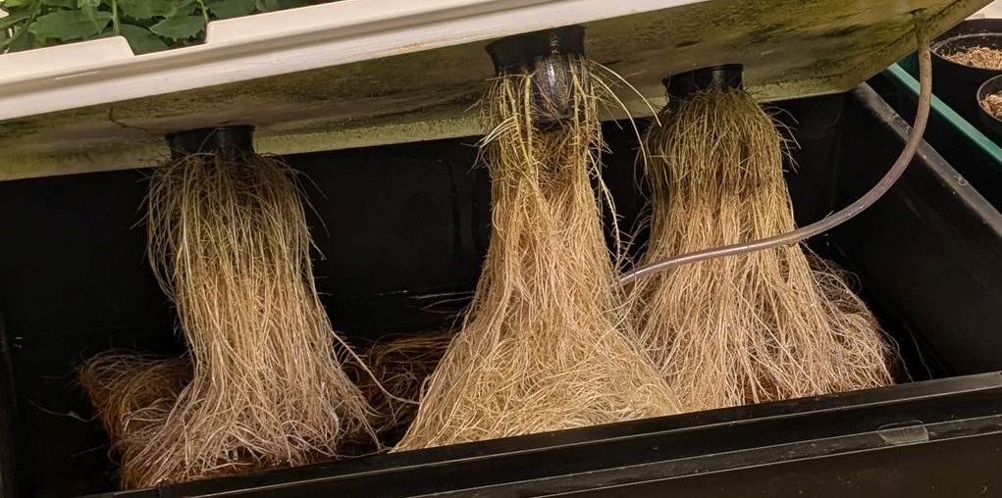
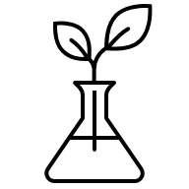
→ Hydroponik
Notes:
M

Slide 4
Aktives System vs. Passives System
Komplex im Aufbau
Einfacher Aufbau
Benötigen Strom
Meistens ohne Strom, Pumpen oder andere technische Mittel
Wesentlich effektiver als passive Systeme
Weniger Effektiv als aktive Systeme
Notes:
M

Slide 5

Aktives System vs. Passives System
Komplex im Aufbau
Einfacher Aufbau
Benötigen Strom
Meistens ohne Strom, Pumpen oder andere technische Mittel
Wesentlich effektiver als passive Systeme
Weniger Effektiv als aktive Systeme
Heute: Bau einer eignen Hydroponik-Anlage!
Notes:
M

Slide 6
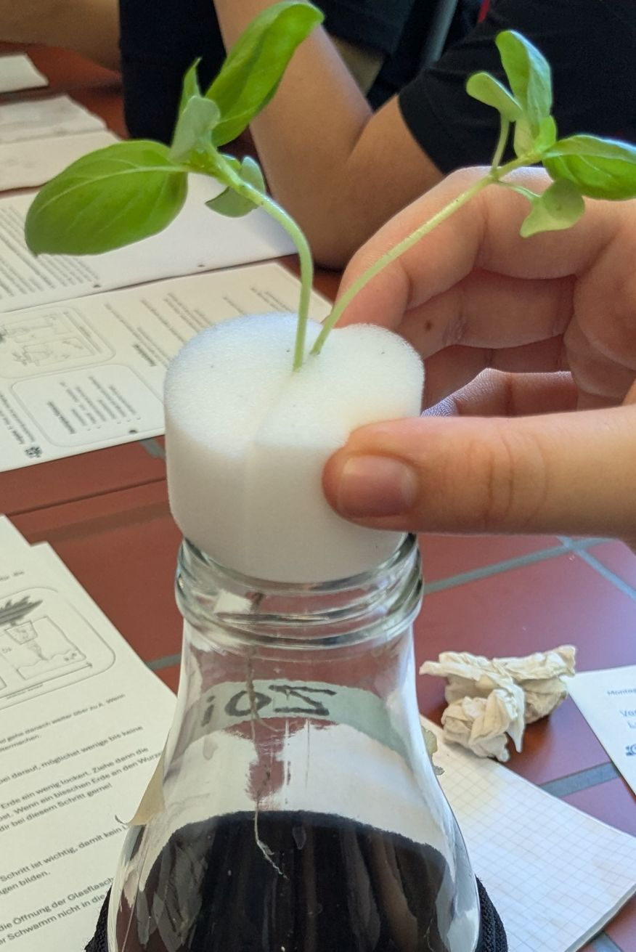
Bau einer eigenen Hydroponik-Anlage: Die Kratky-Methode
Die Kratky-Methode ist eine einfache Form der Hydroponik, bei der Pflanzen ohne Erde und ohne Strom wachsen können. Statt im Boden stehen die Wurzeln in einer Nährlösung, die ihnen Wasser und Nährstoffe liefert.
Das Besondere: Die Pflanze wird in einem Behälter so platziert, dass die Wurzeln teils im Wasser, teils in der Luft hängen. Während sie wächst, sinkt der Wasserstand – dadurch bekommt die Pflanze automatisch auch Sauerstoff.
Diese Methode eignet sich gut für Salat, Basilikum oder andere kleine Pflanzen – und lässt sich ganz leicht selbst ausprobieren!
Notes:
T

Slide 7
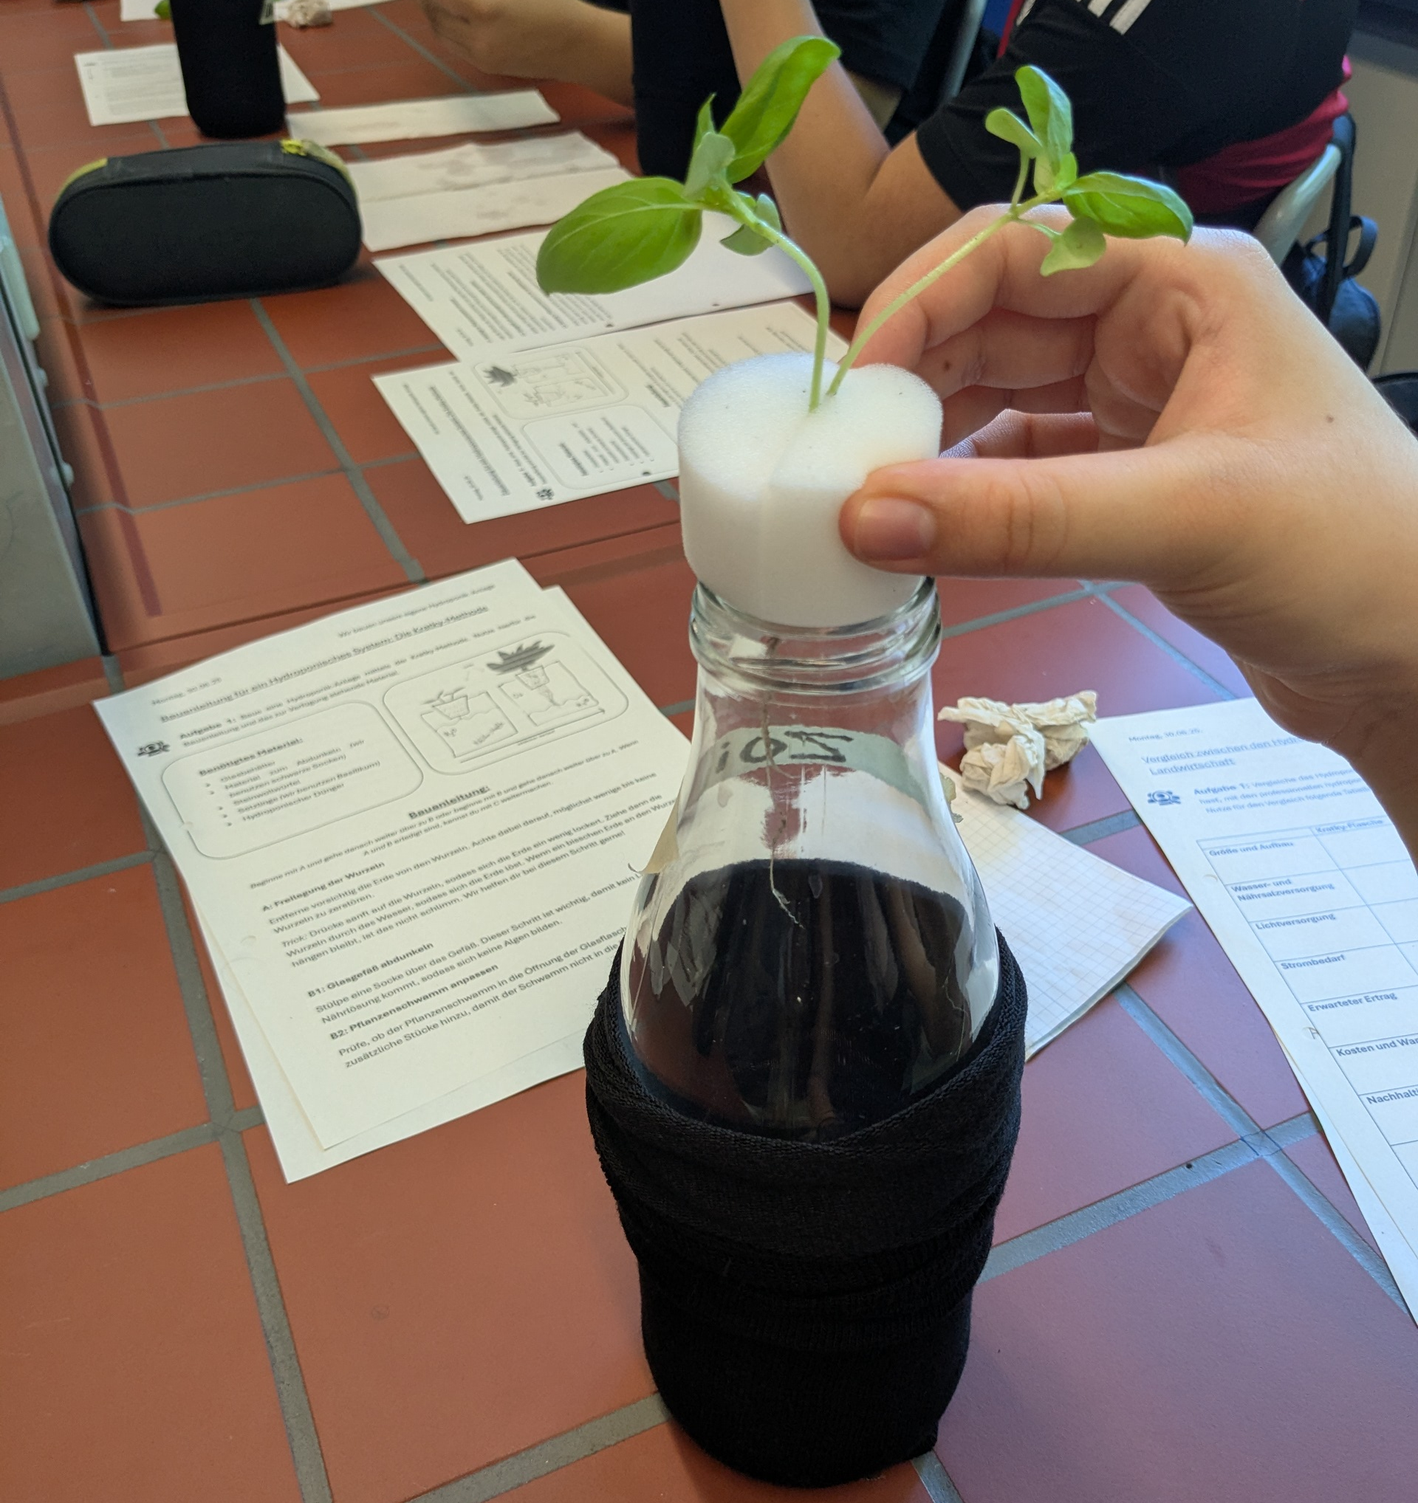
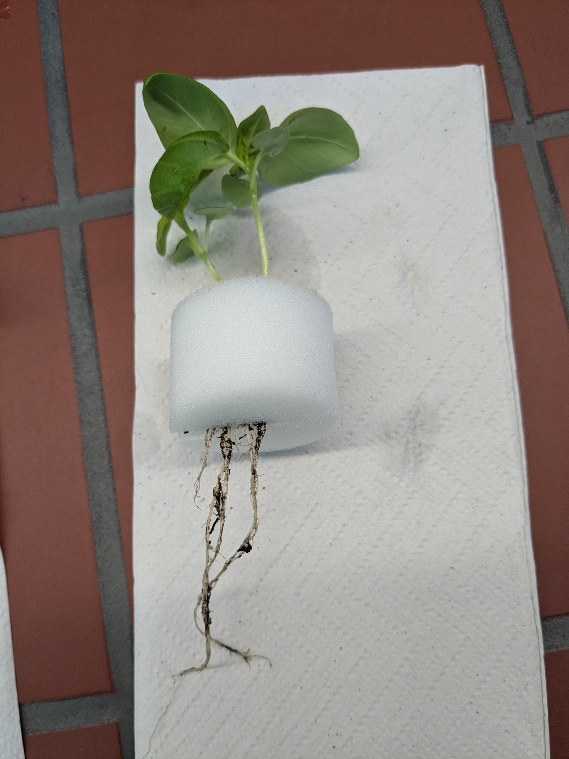
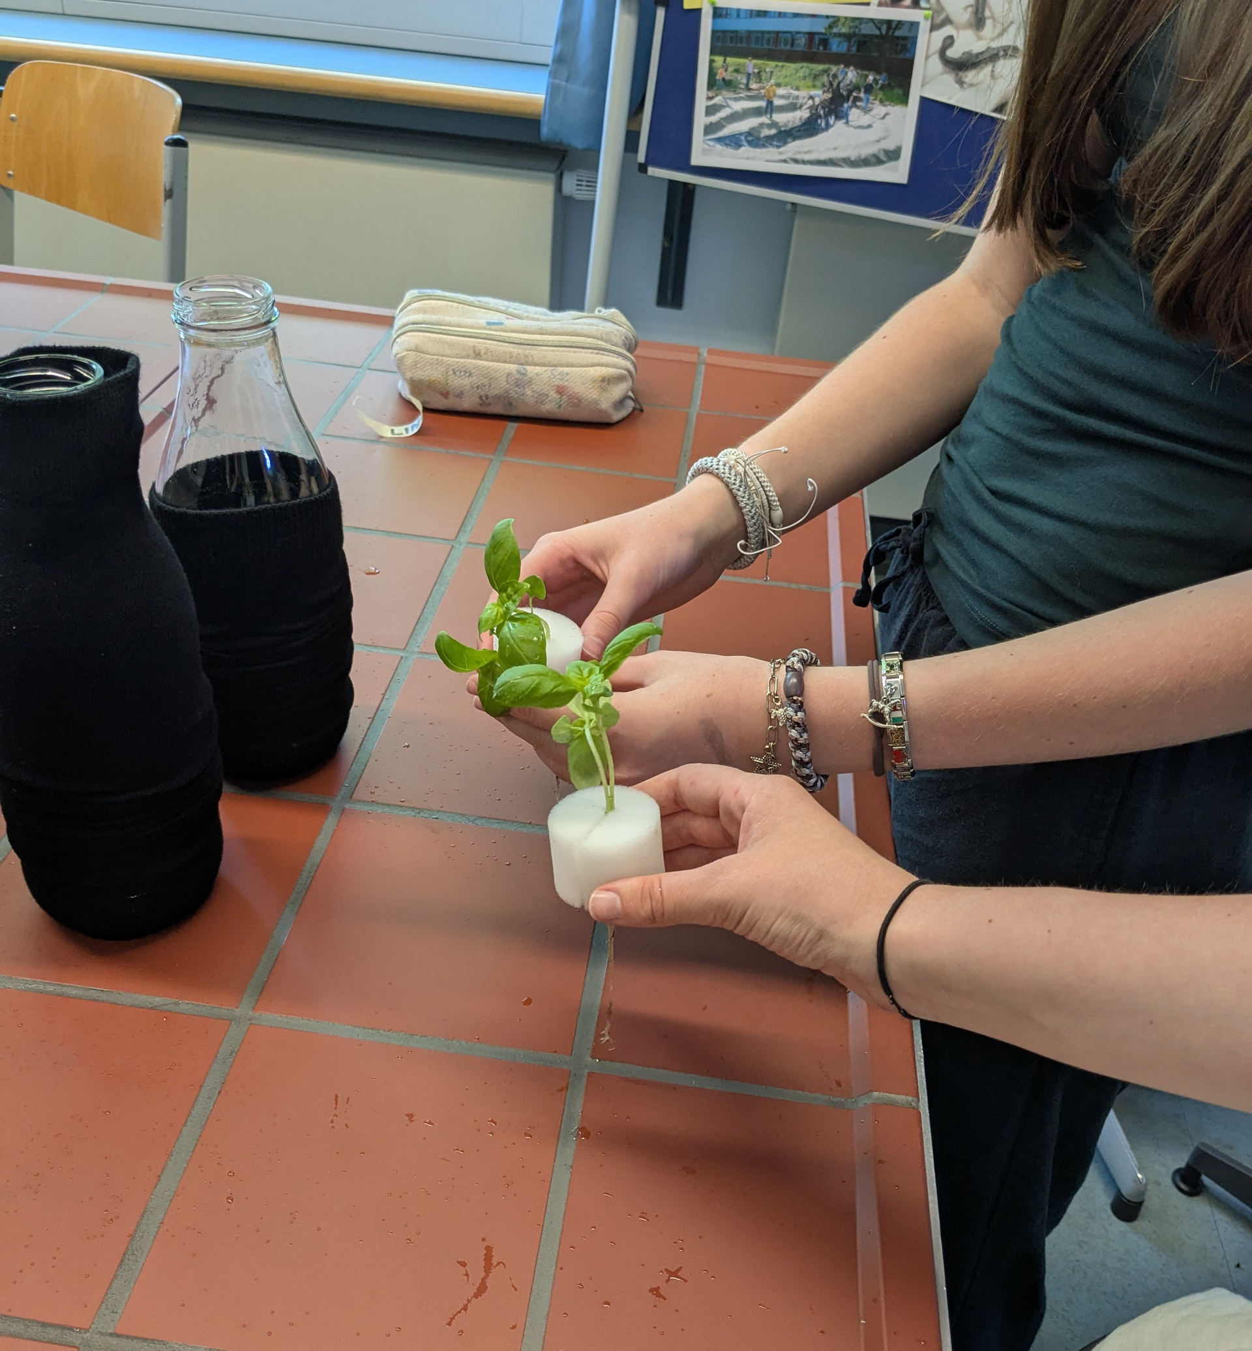
Bau einer eigenen Hydroponik-Anlage: Die Kratky-Methode
C3: Setzlinge in Pflanzenschwamm in Gefäßöffnung setzen
C1: Setzlinge in Pflanzenschwamm setzen

Slide 8

Die eigene Hydroponik-Anlage: Bewertung
Aufgabe 1: Vergleiche das Hydroponik-System, das du nach der Kratky-Methode angefertigt hast, mit den professionellen hydroponischen Anlagen, die du auf der Exkursion gesehen hast. Nutze für den Vergleich folgende Tabelle.
Notes:
T

Slide 9
Aufgabe 1: Vergleiche das Hydroponik-System, das du nach der Kratky-Methode angefertigt hast, mit den professionellen hydroponischen Anlagen, die du auf der Exkursion gesehen hast. Nutze für den Vergleich folgende Tabelle.
Die eigene Hydroponik-Anlage: Bewertung
 | Kratky-Flasche | Professionelle Anlage
Größe und Aufbau
Wasser- und Nährsalzversorgung
Lichtversorgung
Strombedarf
Erwarteter Ertrag
Kosten und Wartung
Nachhaltigkeit
Notes:
T

Slide 10
Vergleich → Hydroponik vs. Ackerbau
Aufgabe 2: Vergleiche Hydroponik als Pflanzenanbaumethode im Allgemeinen mit der herkömmlichen Landwirtschaft (Ackerbau).
Notes:
T

Slide 11
Aufgabe 2: Vergleiche Hydroponik als Pflanzenanbaumethode im Allgemeinen mit der herkömmlichen Landwirtschaft (Ackerbau).
Vergleich → Hydroponik vs. Ackerbau
 | Hydroponik | Ackerbau
Wasserverbrauch
Platzverbrauch
Ernteertrag
Pflegeaufwand
Verwendung von Düngemitteln
Schädlingsanfälligkeit
Umweltfreundlichkeit
Notes:
T Auch: Rückbezug zu den Problemstellungen → Wir würdet ihr Hydroponik nun bewerten auch vor dem Hintergrund der Probleme, die wir in der ersten Stunde besprochen haben?

Slide 12
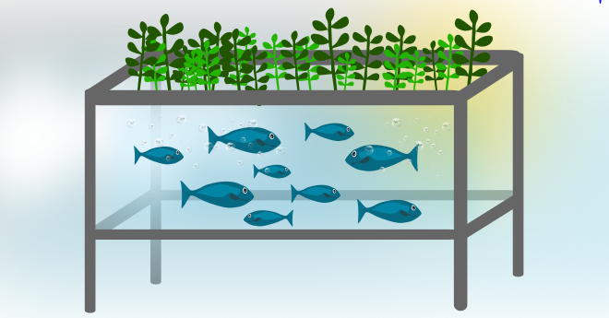
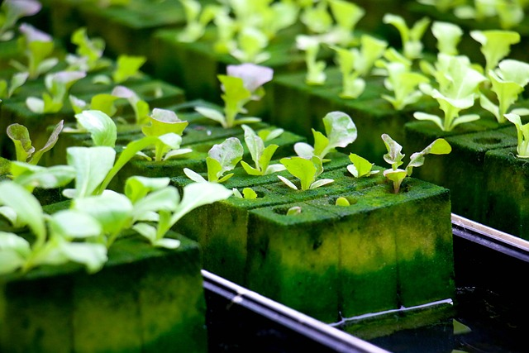
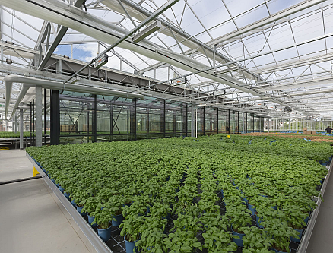
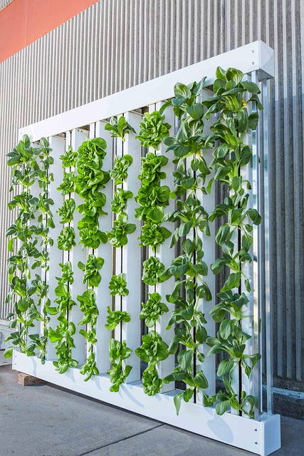
Aquaponik
Hydroponik auf dem Balkon Bild: iamareri /Pixabay
Anwendungsbereiche der Hydroponik
Hydroponik auf dem Dach eines Supermarkts
Bild: https://www.rewe-group.com/
Vertical Farming
Bild: BrightAgrotech / Pixabay

